Slide 1

工作汇报
方向：智慧农场-遥感语义分割
汇报人：付嘉豪 指导老师：余银峰

Slide 2



TGRS 2024

Slide 3
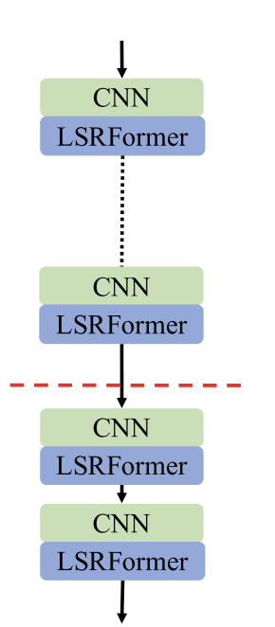
研究背景
作者设计了一种以CNN为核心，ViT为补充的块级串联结构组合，用于遥感图像分割。
1、构建了一个ConvLSR-Net体系结构，它将CNN和Transformer结合在一起，采用块级级联结构。
2、设计了一种新颖高效的两阶段SA计算方法。它由远程SA（LR-SA）和近程SA（SR-SA）组成。LR-SA算法在相邻窗口边界建立长程相关性，能够以条带稀疏采样和较低的计算代价获得近似的全局表示。然后，SR-SA将长距离信息从窗口边界扩散到窗口内部。
3、了解决ViT块中缺乏多尺度信息的问题，提出了一种多尺度卷积前馈网络（MSCFFN）.它通过内部多尺度卷积捕获多尺度信息。

Slide 4
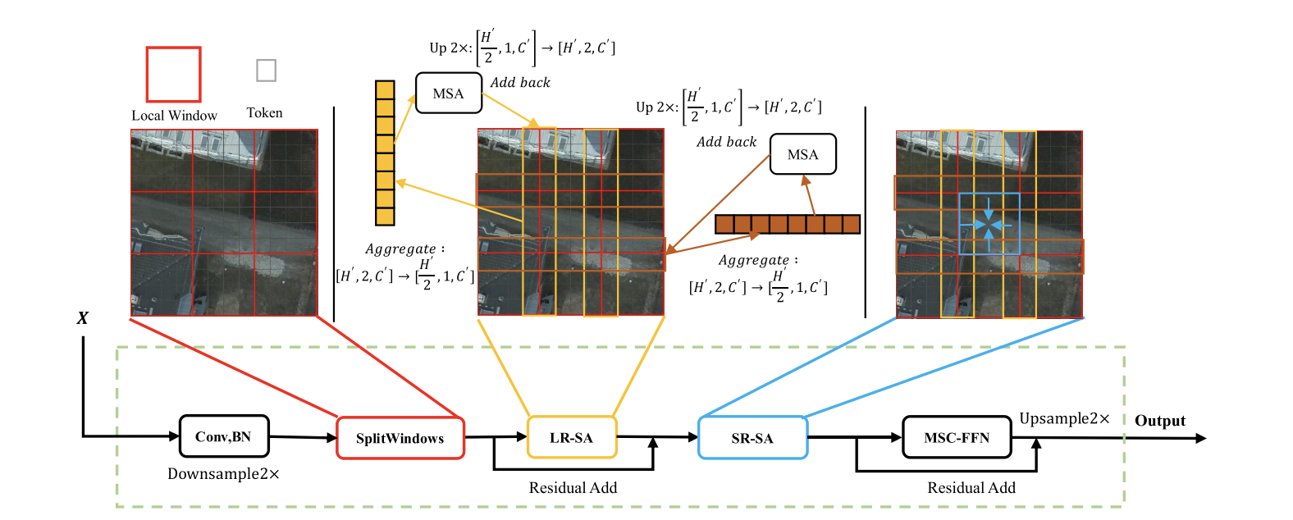
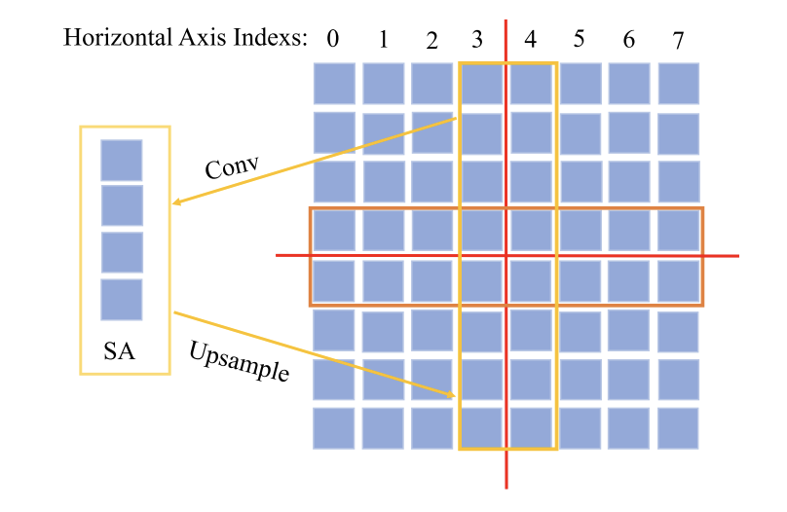
论文方法
LSRFormer块由LR-SA、SR-SA和MSC-FFN组成。首先将输入的特征映射X ∈ RC×H×W卷积为X ∈ R（C/4）×（H/2）×（W/2）。然后，根据固定的集合大小将特征图分割为不重叠的局部窗口（红色框）
以8 × 8的特征图为例。两条红线将特征图划分为四个4 × 4窗口。然后，计算位于窗口（黄色框和橙子框）交界处的矩阵索引。在这里，将获得索引为{3，4}。提取两个框中的令牌，并使用卷积来进一步减少令牌数量。将提取出来的索引计算自注意力，加到原来的图片中，达到窗口间交互的目的，同时减少了计算量。最后在4 × 4的局部窗口内执行标准SA，以扩散远程信息。与全局SA相比，这大大降低了所需的计算成本。

Slide 5
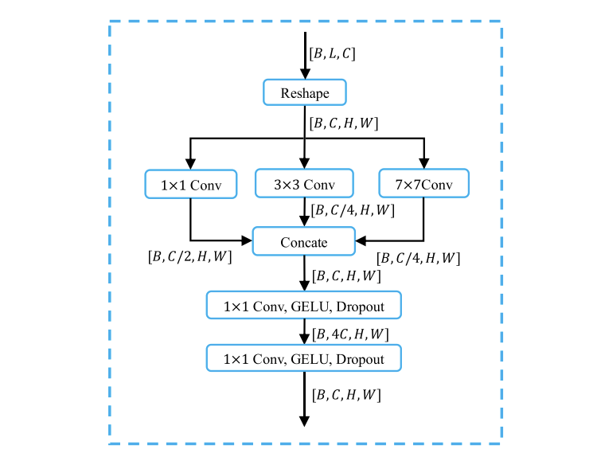
论文方法
Multiscale Convolutional FFN
因此，为了在LSRFormer块内引入多尺度特征，如图所示，通过与三个内核大小的卷积来捕获此信息

Slide 6
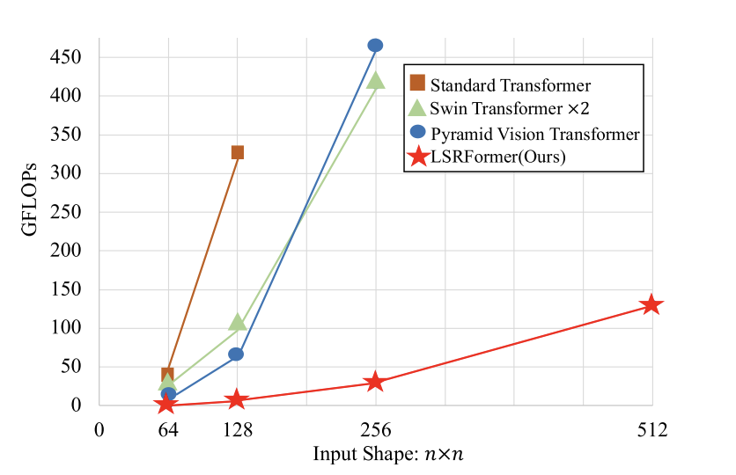
实验结果
LSRFormer与最新先进ViT块数值复杂度的比较

Slide 7
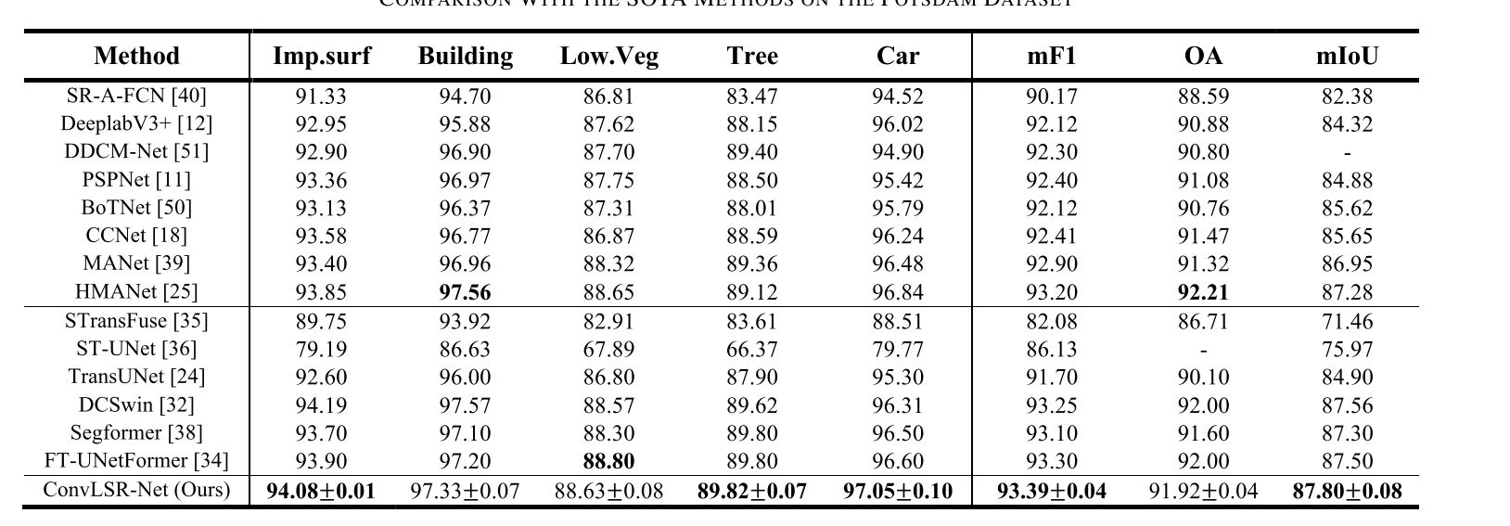
实验结果
在遥感分割数据potsdam上的对比

Slide 8
非常感谢您的阅览
Thank you very much for your reading.

